Slide 1

Praxisprojekt SQL
Hyun, Brigitte, Klaus, Benjamin

Slide 2

Organisation Teamarbeit i. GITHUB
Alle Teammitglieder verfügen über einen GitHub ACCOUNT.
Hyun hat hier das Gruppenprojekt eingerichtet und allen Teammitgliedern hierzu eingeladen.

Slide 3
Normalisieren des Excel-Tabellendatenblatts
Die Teammitglieder sind wie folgt vorgegangen, Das Exceldatenblatt wurde geöffnet und auf Unstimmigkeiten überprüft, gegebenenfalls Filtern ( Es wurden Fehlerquellen (ProduktID, 14 und 25, gefunden und behoben).
Anschließend ist uns aufgefallen, dass bereits eine 1. Normalisierung des Exceldatenblattes vorgenommen wurde.
Wir haben hier 4. Tabellen konstruiert und diese mit einem Überbegriff (produkt_klasse, produkte, kundeninfo, bestellungen) benannt.
Anschließend haben wir die Daten als einzelne Tabellen hochgeladen.

Slide 4
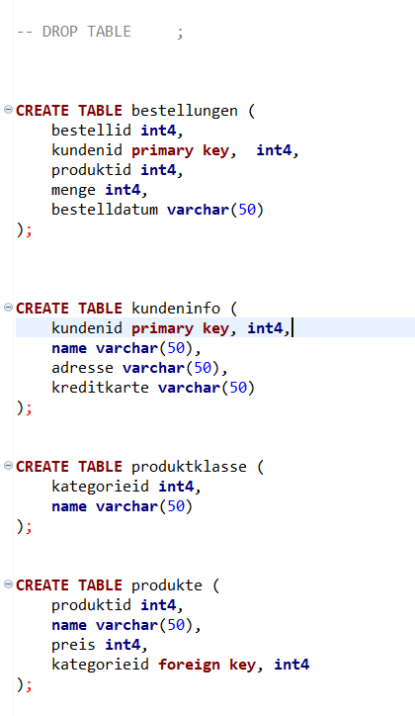
Create Tabel
mit dem Cod kannst Du die einzelnen Tabellen erstellen, zu Beachten ist die Zuweisung des primary key und den foreign key b. der Erstellung “es entstehen leere Hüllen ohne Inhalt”.

Slide 5
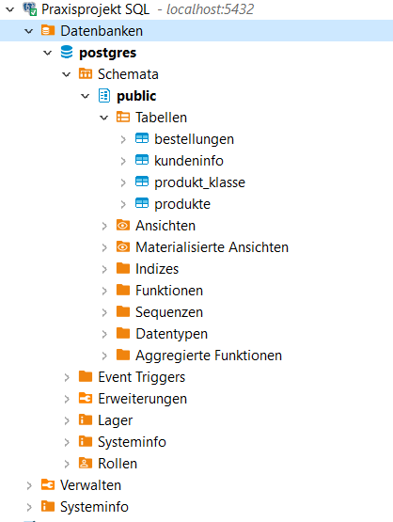
Datenbank Praxisprojekt SQL incl. Tabellen angelegt
Select* from bestellungen;
Select* from kundeninfo;
Select* from product_klasse;
Select* from produkte;
Alle Daten der Tabellen konnten abgerufen werden!

Slide 6
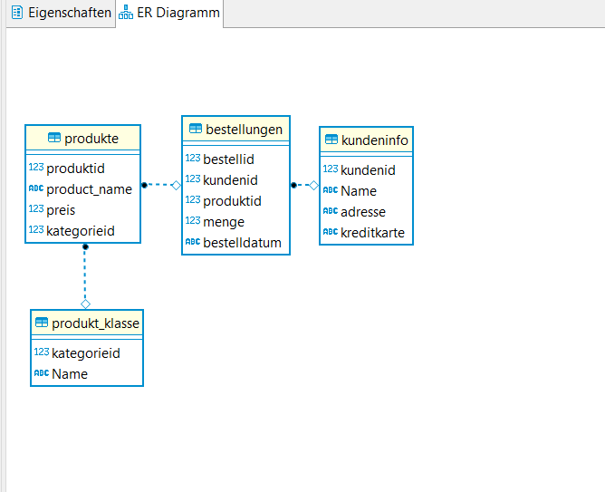
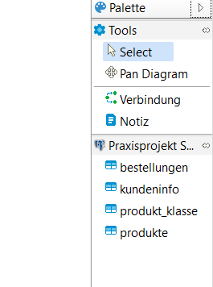
ERD-Grafik

Slide 7
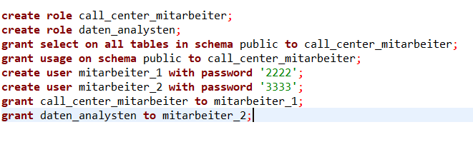
ROLLENVERTEILUNG
-- DROP ROLE Create role callcenter_mitarbeiter;
Create role datenanalysten;
CREATE ROLE
WITH
NOSUPERUSER
CREATEDB
CREATEROLE
INHERIT
LOGIN
REPLICATION
NOBYPASSRLS
CONNECTION LIMIT -1;

